Slide 1
PATOLOGIA DELLA CORNEA
P. O. ″V. Fazzi ″ - Lecce
U.O.C di Oftalmologia
Direttore : Dott. A. Mocellin
Dott.ssa Maria C. COSTA

Slide 2
CORNEA
lesioni patologiche elementari
Erosioni
(traumi, cheratiti infettive)
Infiltrati
(cheratiti infettive)
Ispessimenti, pieghe, rotture della m. di Descemet
(cheratiti infettive, postchirurgiche)
Precipitati
(post-iridocicliti)

Slide 3
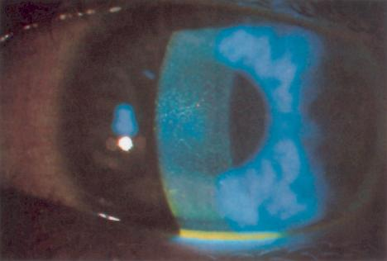
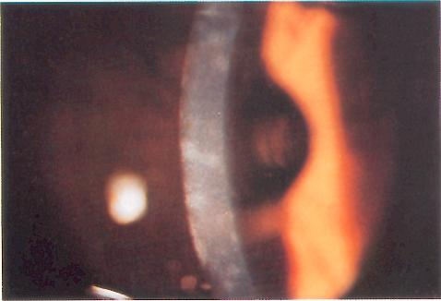
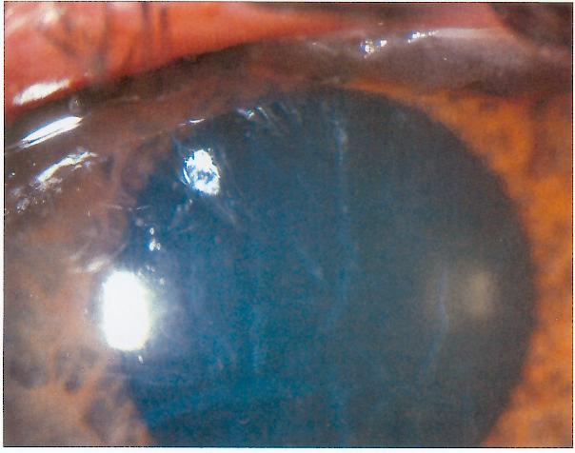
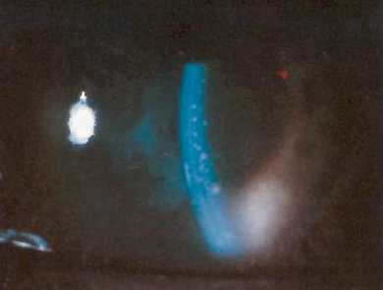
erosioni
infiltrati
pieghe della Descemet
precipitati

Slide 4
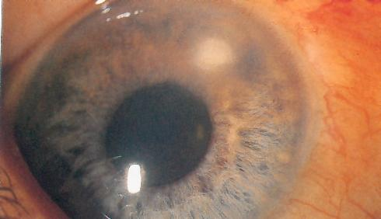
iperemia
opacità stromale circostante
infiltrato stromale

Slide 5
CHERATOPATIE INFIAMMATORIE
(Cheratiti)
Batteriche
Superficiali
Interstiziali
Profonde (cheratoendoteliti)
Infettive
Virali
Micotiche
cheratocongiuntivite secca
cheratite da lagoftalmo
cheratite filamentosa
cheratite neurotrofica
Non infettive

Slide 6
CHERATITI BATTERICHE
manifestazioni cliniche:
sintomi:
Ulcera
dolore
lacrimazione
calo visivo
Cheratoipopion
Ascesso

Slide 7
CHERATITI BATTERICHE
ULCERA
Può avere sede e dimensioni diverse. Gli strati corneali superficiali sono sempre interessati per primi.
evoluzione:
Infiltrazione
Migrazione di polimorfonucleati e linfociti con necrosi dell’epitelio e perdita di sostanza. Margini infiltrati.
Regressione
Linea di demarcazione intorno all’ulcera con leucociti ad attività macrofagica.
Maggiore perdita di sostanza, margini regolari, fondo deterso (ulcera detersa)
Cicatrizzazione
Riepitelizzazione, cicatrici stromali, neovasi

Slide 8
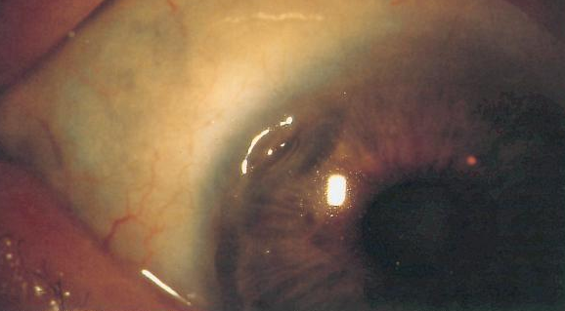
ulcera corneale periferica

Slide 9
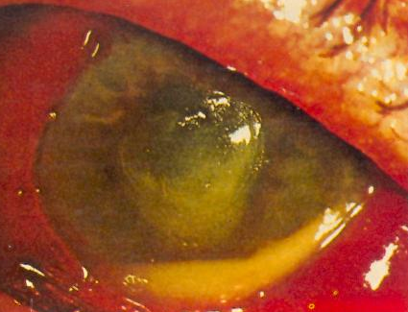
CHERATITI BATTERICHE
CHERATOIPOPION
ulcera + ipopion
Agenti eziologici responsabili: pneumococco, piocianeo

Slide 10
CHERATITI BATTERICHE
ASCESSO
Inizia sempre a livello del parenchima, mentre gli strati superficiali sono interessati solo in un secondo momento.
Può essere centrale o anulare (più grave)
evoluzione:
Infiltrazione stromale
Necrosi
Ulcerazione
In genere regredisce lasciando un leucoma, con conseguente riduzione permanente dell’acuità visiva.

Slide 11
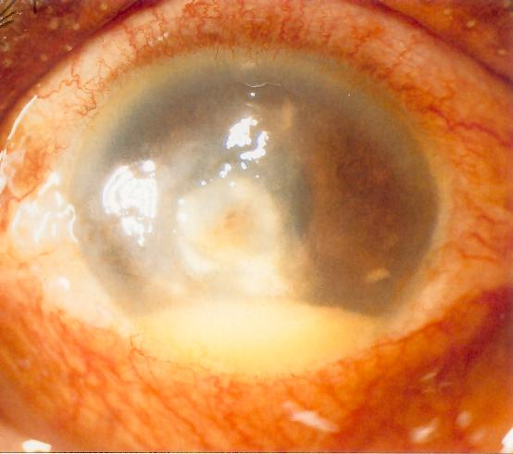
edema epiteliale
e stromale
ascesso corneale
ipopion
iperemia marcata

Slide 12
CHERATITI BATTERICHE
TERAPIA:
Colliri antibiotici e midriatici
Terapia antibiotica ed antinfiammatoria per via generale

Slide 13
CHERATITI VIRALI
manifestazioni cliniche:
sintomi:
Cheratiti puntate superficiali
sensaz. CE
dolore
lacrimazione
fotofobia
calo visivo
Cheratite da herpes simplex
Cheratiti profonde
(cheratoendoteliti)

Slide 14
CHERATITI VIRALI
Cheratiti puntate superficiali
Sono caratterizzate da piccole lesioni epiteliali puntiformi o da infiltrati subepiteliali bianco-grigiastri, di dimensioni variabili.
Agente eziologico più frequente:
Adenovirus
Sono quasi sempre associate a congiuntivite (cheratocongiuntiviti)

Slide 15
CHERATITI VIRALI
CHERATITE DA ADENOVIRUS
Febbre
faringocongiuntivale
Cheratocongiuntivite
epidemica
Sierotipi
virali
3 e 7
8 e 19
Età
infanzia
qualunque
Sintomi
sistemici
+ + +
-
Incidenza
cheratite
30% (lieve)
80% (a volte grave)

Slide 16
CHERATITI VIRALI
CHERATITE DA ADENOVIRUS
3 STADI
Cheratite epiteliale puntata
Opacità subepiteliali biancastre
Infiltrati stroma anteriore

Slide 17
CHERATITI VIRALI
CHERATITE DA ADENOVIRUS
STADIO 1
Si presenta entro 7-10 giorni dall’inizio dei sintomi oculari. Può risolversi in 2 settimane o progredire verso lo stadio 2

Slide 18
CHERATITI VIRALI
CHERATITE DA ADENOVIRUS
STADIO 2
E’ caratterizzato da opacità subepiteliali biancastre che si sviluppano in corrispondenza delle lesioni epiteliali dello stadio 1. Si ritiene che rappresentino una risposta immunitaria all’Adenovirus; a volte sono associate a un’uveite anteriore modesta e transitoria.

Slide 19
CHERATITI VIRALI
CHERATITE DA ADENOVIRUS
STADIO 3
L’edema associato alle opacità si riduce e l’esito è costituito da infiltrati situati a livello stromale anteriore, che possono persistere per mesi o anche anni.

Slide 20
CHERATITI VIRALI
CHERATITE DA ADENOVIRUS
TERAPIA:
Colliri cortisonici se la flogosi è marcata.
I corticosteroidi non accorciano il decorso clinico, ma riducono solo la flogosi.

Slide 21
CHERATITI VIRALI
Cheratite da herpes simplex
È la forma più frequente di cheratite virale.
Può essere secondaria a lesioni erpetiche localizzate sul volto o conseguente ad un’infezione virale asintomatica.
Si caratterizza per l’elevata ipoestesia corneale, che può protrarsi a lungo anche dopo la risoluzione del processo infiammatorio
Quasi sempre si ha una compromissione congiuntivale
Superficiale (cheratite dendritica)
Profonda (classica cheratoendotelite)

Slide 22
CHERATITI VIRALI
CHERATITE DENDRITICA
Si manifesta con una o più ulcere epiteliali, di colore grigiastro, aspetto ramificato, con bordi edematosi e infiltrati.
Qualora i “rami” delle lesioni confluiscono tra di loro, danno luogo alla formazione di un’ulcera di maggiore estensione, a bordi irregolari, frastagliati, sottominati, a carta geografica o ameboide (ulcera corneale erpetica).
La perdita di sostanza, in genere esclusivamente epiteliale, non lascia residui di notevole entità, ma tende a riepitelizzarsi e a formare i cosiddetti “pseudodendriti”.

Slide 23
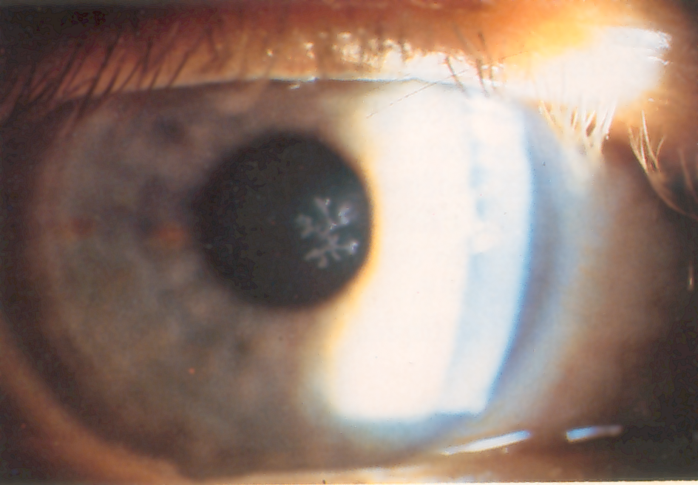
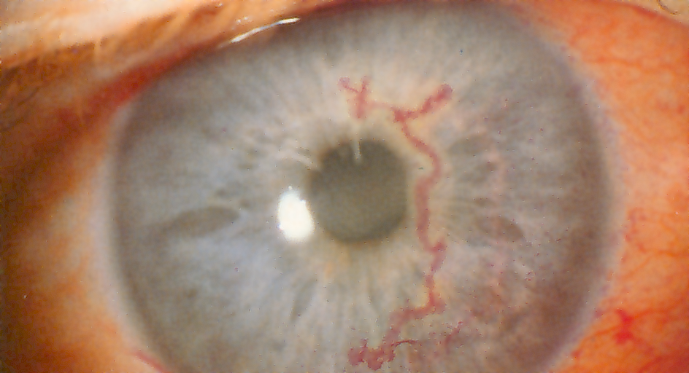
cheratite dendritica
cheratite dendritica
colorata con
Rosa Bengala

Slide 24
CHERATITI VIRALI
CHERATITI PROFONDE
Possono essere a partenza dall’epitelio (forme esogene) o dall’endotelio (forme endogene)
Disciforme
Diffusa
A settore
Anulare
A ferro di cavallo
più frequenti

Slide 25
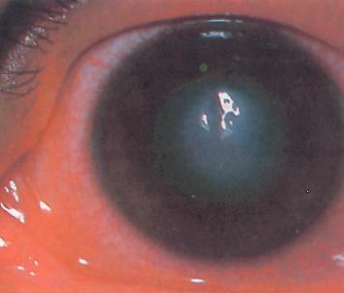
Cheratite disciforme di natura erpetica

Slide 26
CHERATITI VIRALI
CHERATITI PROFONDE
In rapporto all’entità del danno anatomo-patologico si suddividono in:
Semplici
Essudative
Necrobiotiche
La cheratite profonda più frequente è quella da herpes simplex

Slide 27
CHERATITI VIRALI
CHERATITI PROFONDE
SEGNI
Edema endoteliale
Pieghe della Descemet
Edema stromale
Edema epiteliale di grado variabile

Slide 28
CHERATITI VIRALI
CHERATITI PROFONDE
TERAPIA:
Antivirali per via topica e sistemica
Colliri antibiotici e midriatici
Antinfiammatori per via generale

Slide 29
CHERATOENDOTELIOSI
Affezioni distrofico-degenerative caratterizzate dall’interessamento primario del foglietto endoteliale e dal successivo, conseguente coinvolgimento degli altri strati anatomici della cornea.
PRIMARIE
SECONDARIE
Idiopatica (distrofia di Fuchs)
Forme senili
Post-chirurgiche
Da corpo estraneo
Da sostanze tossiche in CA

Slide 30
DISTROFIA ENDOTELIO-EPITELIALE
DI FUCHS
Esordio
5ª decade di vita
Decorso
lento
Andamento
Cronico, con alternanza di periodi di miglioramento e di aggravamento
Complicanze:
infezioni

Slide 31
DISTROFIA ENDOTELIO-EPITELIALE
DI FUCHS
PATOGENESI
Il danno primitivo è a livello delle cellule endoteliali, con conseguente perdita della loro funzione di mantenere la giusta idratazione corneale. Ciò comporta l’imbibizione edematosa dei restanti strati della cornea, con perdita della trasparenza corneale.

Slide 32
DISTROFIA ENDOTELIO-EPITELIALE
DI FUCHS
SINTOMI
Stadio iniziale
Annebbiamento visivo (specie al mattino)
Riduzione acuità visiva
Stadio finale
Riduzione acuità visiva
Dolore
Fotofobia

Slide 33
DISTROFIA ENDOTELIO-EPITELIALE
DI FUCHS
SEGNI
Stadio iniziale
Bolle endoteliali
Dispersione granuli di pigmento sull’endotelio
Subedema stromale al mattino
successivamente si aggiungono:
spazi vuoti endoteliali (guttae)
pieghe della Descemet
edema stromale più o meno marcato

Slide 34
DISTROFIA ENDOTELIO-EPITELIALE
DI FUCHS
SEGNI
Stadio finale (cheratopatia bollosa)
Edema stromale diffuso
Bolle epiteliali di varia grandezza
rottura della bolle
DOLORE

Slide 35
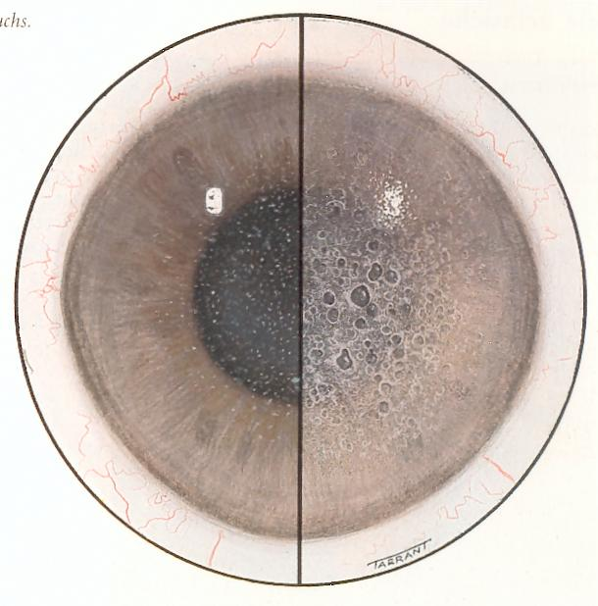
cornea guttata
cheratopatia bollosa

Slide 36
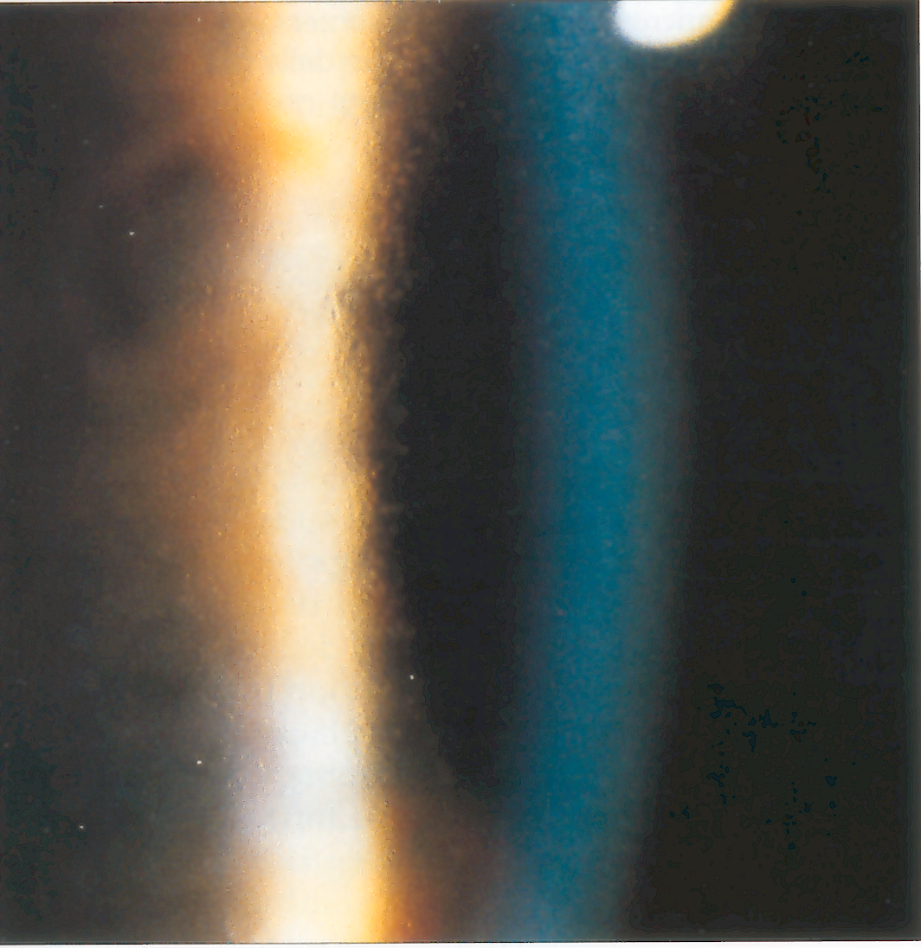

Slide 37
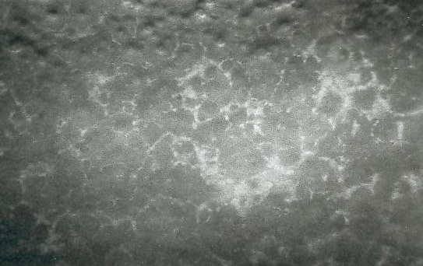
MICROSCOPIA ENDOTELIALE
nella distrofia di Fuchs
guttae
cellule endoteliali ingrandite
le aree scure rappresentano
le guttae

Slide 38
DISTROFIA ENDOTELIO-EPITELIALE
DI FUCHS
4 STADI EVOLUTIVI
Degenerazione endoteliale
Edema stromale e poi epiteliale
Cicatrizzazione e neovascolarizzazione
Complicanze infettive

Slide 39
DISTROFIA ENDOTELIO-EPITELIALE
DI FUCHS
TERAPIA
sintomatica:
Colliri antibiotici e lacrime artificiali
Applicazione lente a contatto terapeutica (riduzione dolore)
risolutiva:
Cheratoplastica perforante

Slide 40
CHERATOENDOTELIOSI SECONDARIA
POST-CHIRURGICA
Cheratopatia striata:
Caratteristica dei primi giorni post-intervento per cataratta, si manifesta con edema stromale e pieghe della Descemet e tende alla regressione
Cheratopatia bollosa post-chirurgica:
Si ha in genere per uno scompenso di una situazione di preesistente sofferenza endoteliale

Slide 41
CHERATOCONO
Sfiancamento progressivo, non infiammatorio, della zona centrale e paracentrale della cornea che si assottiglia progressivamente ed assume una forma conoide.
È sempre bilaterale, con andamento diverso nei due occhi.

Slide 42
CHERATOCONO
Esordio
2ª decade di vita
Decorso
lento
Andamento
Cronico, evolutivo
Complicanze:
Perforazione corneale (rara)
Cheratocono acuto

Slide 43
CHERATOCONO
Teorie eziopatogenetiche
Ereditaria
Autosomica dominante o recessiva
Embriogenetica
Alterato sviluppo mesenchima corneale
Degenerativa
Degenerazione fibrille e Bowmann
Dismetabolica
Ipo-avitaminosi A, E, alterazioni metabolismo
Endocrina
Alterazioni tiroidee, ipotiroidee, ipofisarie
Immuno-allergica
Associata a condizioni allergiche locali

Slide 44
CHERATOCONO
EZIOPATOGENESI
Attualmente un ruolo fondamentale viene attribuito a turbe biochimiche del metabolismo corneale.
Alterato equilibrio tra glicoproteine strutturali e collageno a livello stromale
Enzimi proteolitici (liberati dalla membrana basale epiteliale) responsabili della rottura della membrana basale e della Bowmann.

Slide 45
CHERATOCONO
SINTOMI
Riduzione acuità visiva
Riduzione qualità visiva
ASTIGMATISMO IRREGOLARE

Slide 46
CHERATOCONO
SEGNI
Mire oftalmometriche irregolari
Segno di Munson
Anello di Fleischer
Rotture della Descemet
Rotture della Bowmann
Opacità stromali
deposito anulare di emosiderina
nello strato basale dell’epitelio
Apice degenerato

Slide 47
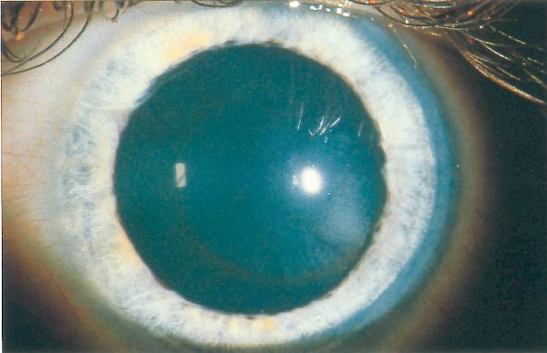
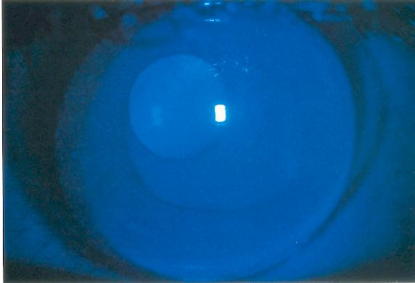
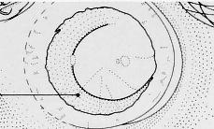
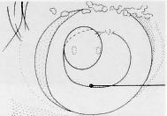
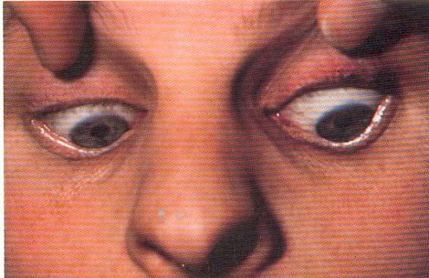
anello di
Fleischer
anello di Fleischer
evidenziato col
blu cobalto
Segno di Munson

Slide 48
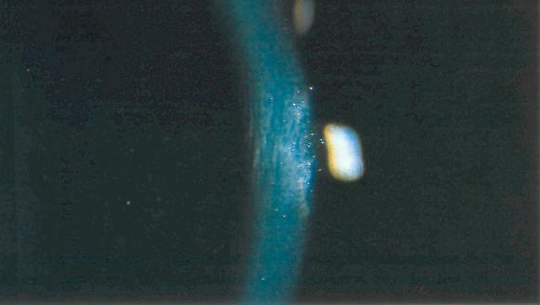
striae verticali
(di Vogt)
apice del cono

Slide 49
CHERATOCONO
DIAGNOSI
Oftalmometria
Biomicroscopia
Topografia corneale

Slide 50
CHERATOCONO
TERAPIA
Ottica:
Occhiali
Lenti a contatto rigide
Chirurgica:
Trapianto di cornea

Slide 51
TRAPIANTO DI CORNEA
indicazioni
Ottica
Migliorare l’acuità visiva
Tettonica
Preservare l’anatomia corneale
Terapeutica
Rimuovere il tessuto infiammato in occhi che non rispondono alla terapia medica
Estetica

Slide 52
TRAPIANTO DI CORNEA
(CHERATOPLASTICA)
CHERATOPLASTICA PERFORANTE
a tutto spessore
CHERATOPLASTICA LAMELLARE
a spessore parziale

Slide 53
CORNEA
=
TESSUTO AVASCOLARE
TRAPIANTO
PRIVILEGIATO

Slide 54
TRAPIANTO PRIVILEGIATO
(pochi antigeni corneali)
cornea avascolare
primo trapianto

Slide 55
TRAPIANTO A RISCHIO
cornea vascolarizzata
rigetto omo/controlaterale
esiti di patologie infettive/infiammatorie
glaucoma

Slide 57
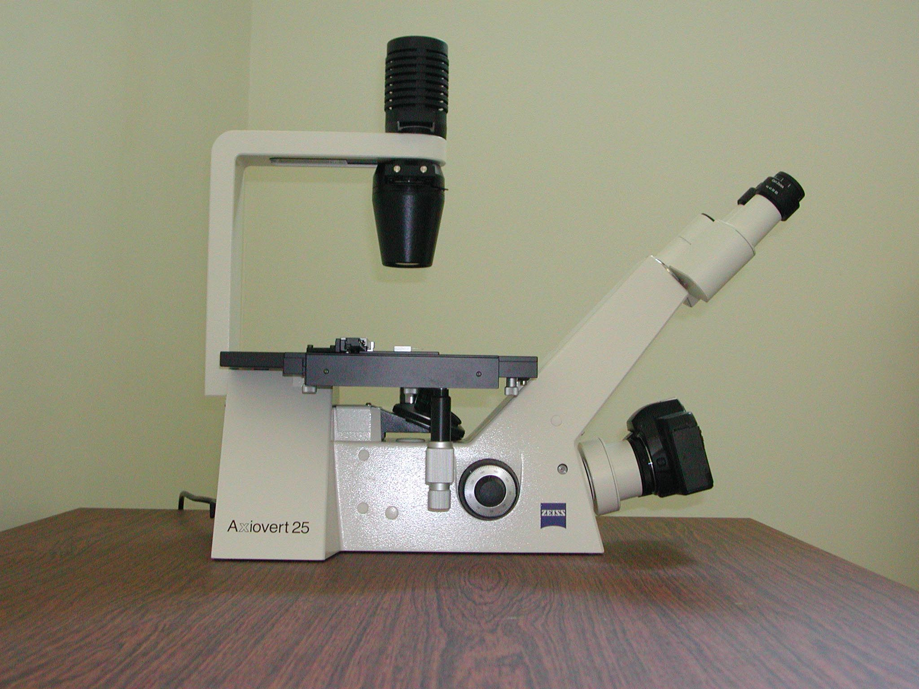

Slide 58
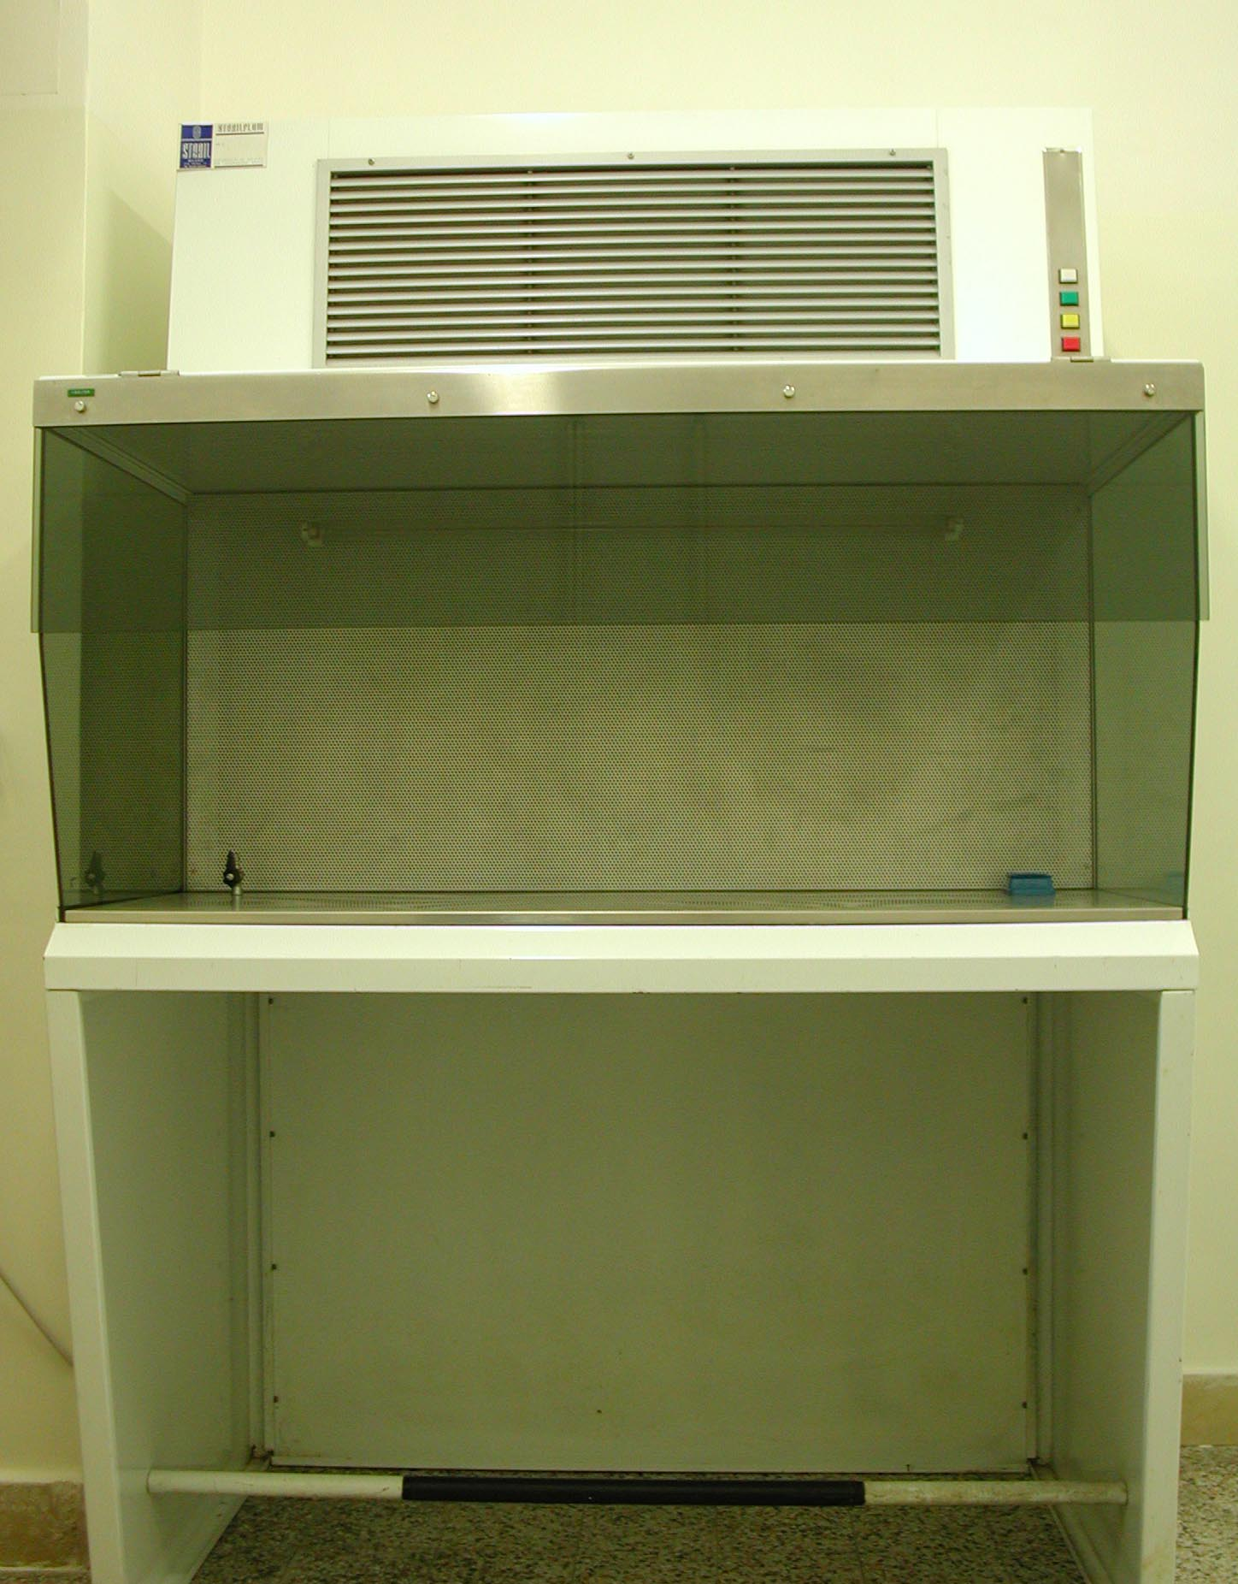

Slide 59
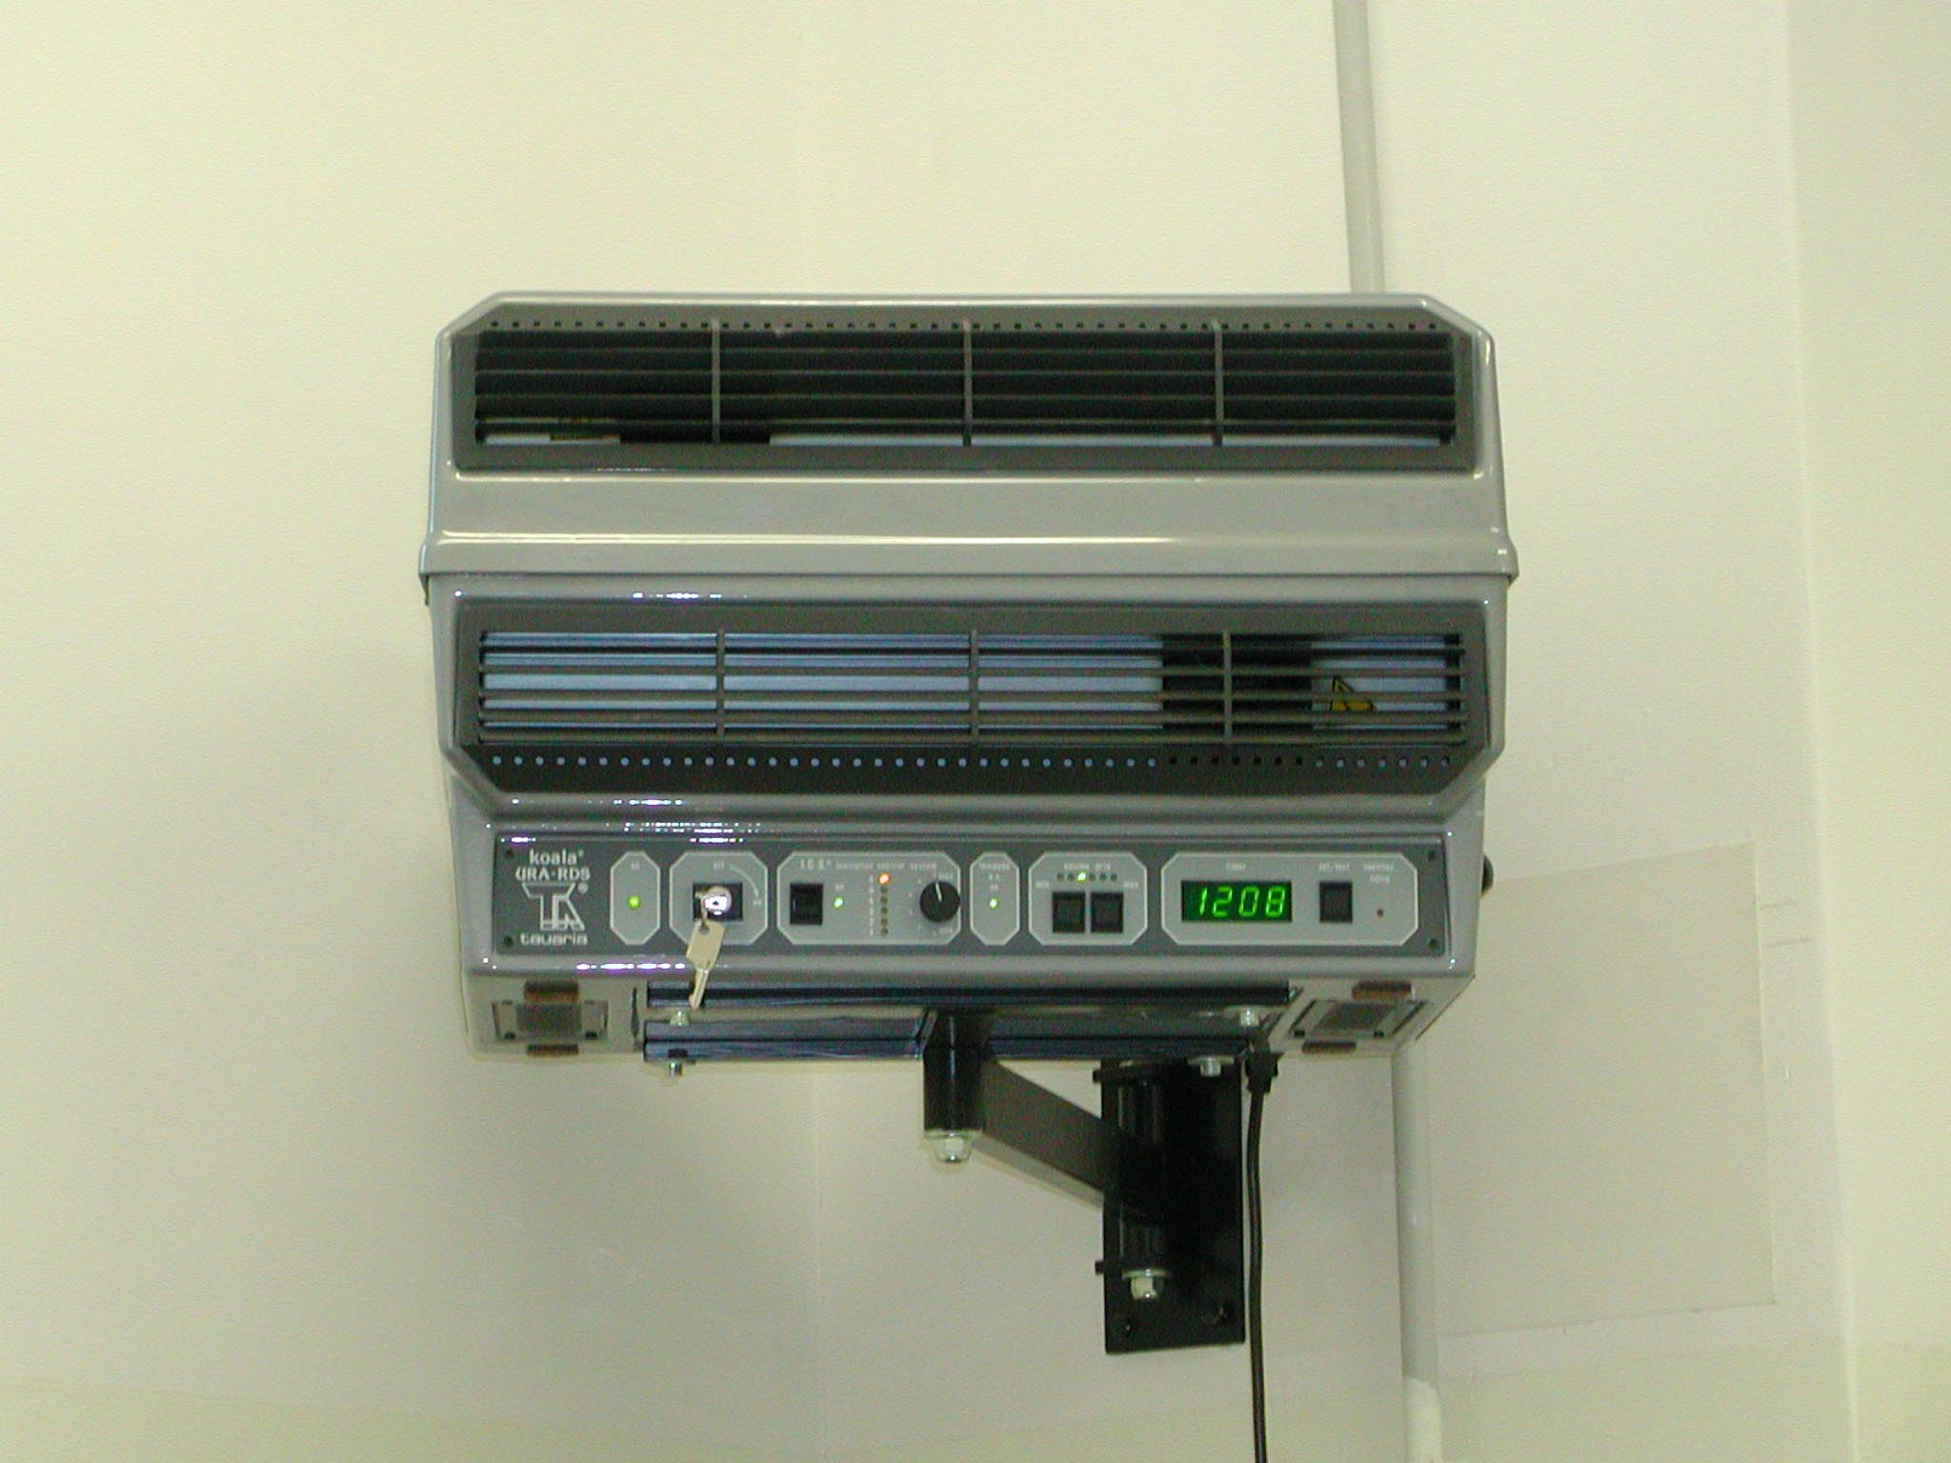

Slide 60
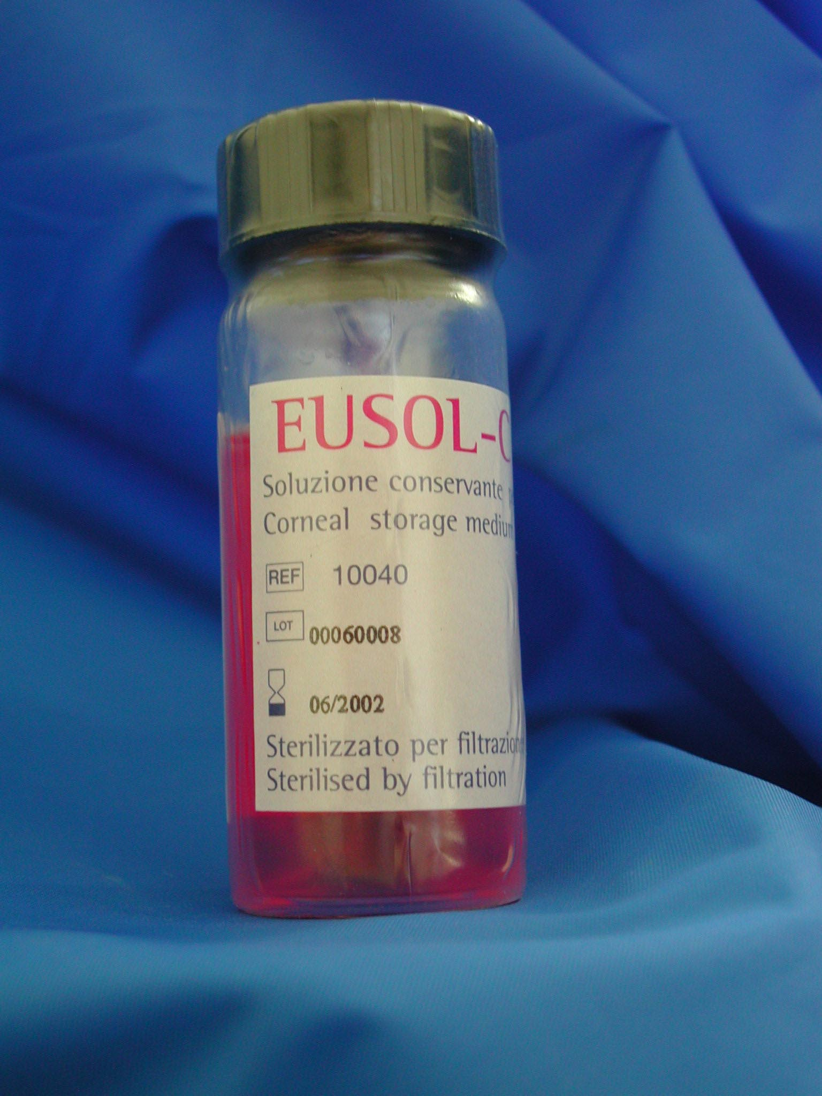

Slide 61
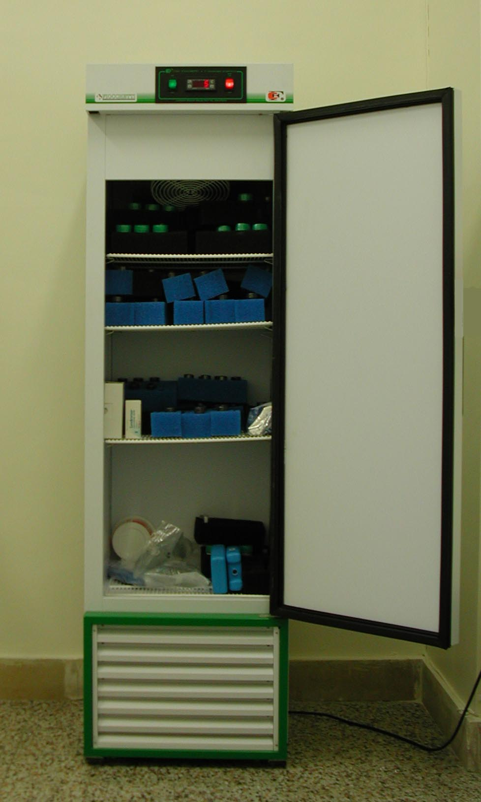

Slide 62
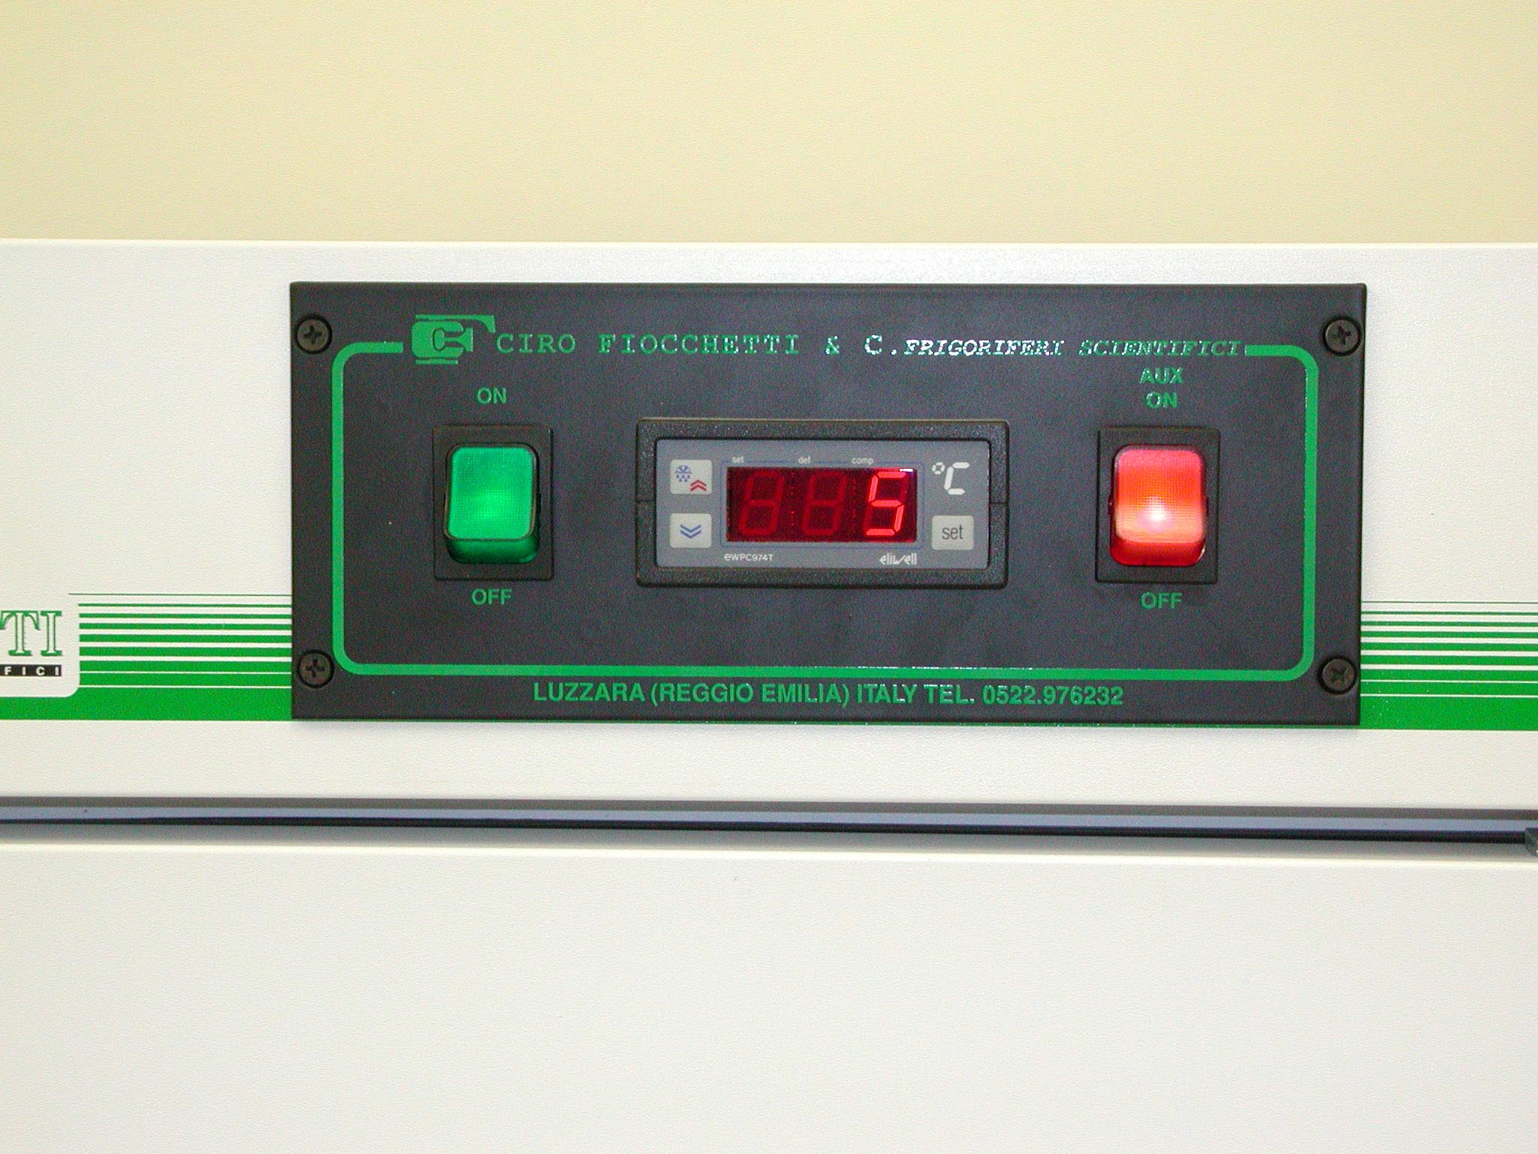

Slide 63
ESPIANTO
preservazione integrità strutture
liquido di conservazione
refrigerazione (da 0°C a 4°C)
trasporto
invio in “banca delle cornee”
comunicazione al centro riferimento
trapianti

Slide 64
BANCA DELLE CORNEE
Analisi macroscopica
Studio microscopico dell’endotelio
Indicazioni al tipo di trapianto:
lamellare
perforante
Conservazione a +4°C (7 giorni)
+35°C (1 mese)

